Slide 1

CHƯƠNG TRÌNH DẠY HỌC TRÊN TRUYỀN HÌNH
MÔN TOÁN 8

Slide 2
Chương IV
HÌNH LĂNG TRỤ ĐỨNG. HÌNH CHÓP ĐỀU
Hình lăng trụ đứng
Diện tích xung quanh và thể tích của hình lăng trụ đứng
Giáo viên: Phí Trung Đức
Trường THCS Trưng Vương – Quận Hoàn Kiếm

Slide 3

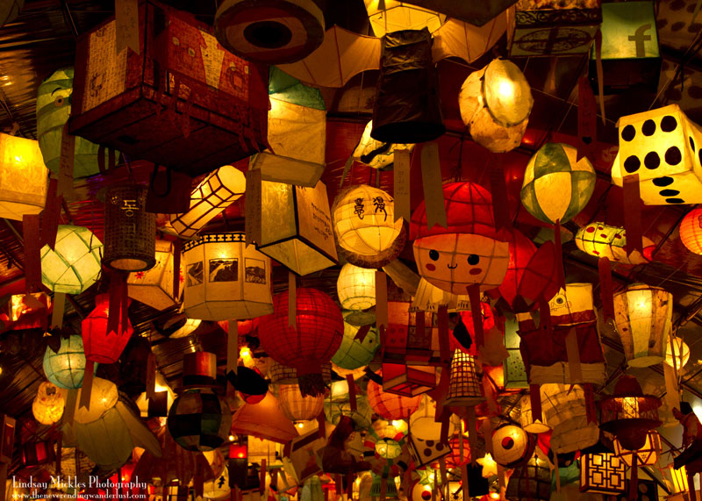
Phố cổ Hội An về đêm
Lễ hội đèn lồng Jinju, Hàn Quốc
Notes:
HHCN + HLP cũng chính là LTĐ

Slide 4

Phố cổ Hội An về đêm
Lễ hội đèn lồng Jinju, Hàn Quốc
Hình lăng trụ đứng

Slide 5
1. Hình lăng trụ đứng
Hình bên là một hình lăng trụ đứng (còn gọi tắt là lăng trụ đứng). Trong đó:

Slide 6
1. Hình lăng trụ đứng
Hình bên là một hình lăng trụ đứng (còn gọi tắt là lăng trụ đứng). Trong đó:
• A, B, C, D, A₁, B₁, C₁, D₁ là các đỉnh.

Slide 7
1. Hình lăng trụ đứng
Hình bên là một hình lăng trụ đứng (còn gọi tắt là lăng trụ đứng). Trong đó:
• A, B, C, D, A₁, B₁, C₁, D₁ là các đỉnh.

Slide 8
1. Hình lăng trụ đứng
Hình bên là một hình lăng trụ đứng (còn gọi tắt là lăng trụ đứng). Trong đó:
• A, B, C, D, A₁, B₁, C₁, D₁ là các đỉnh.

Slide 9
1. Hình lăng trụ đứng
Hình bên là một hình lăng trụ đứng (còn gọi tắt là lăng trụ đứng). Trong đó:
• A, B, C, D, A₁, B₁, C₁, D₁ là các đỉnh.

Slide 10
1. Hình lăng trụ đứng
Hình bên là một hình lăng trụ đứng (còn gọi tắt là lăng trụ đứng). Trong đó:
• A, B, C, D, A₁, B₁, C₁, D₁ là các đỉnh.
• ABB₁A₁, BCC₁B₁,… là các mặt bên và có dạng hình chữ nhật.

Slide 11
1. Hình lăng trụ đứng
Hình bên là một hình lăng trụ đứng (còn gọi tắt là lăng trụ đứng). Trong đó:
• A, B, C, D, A₁, B₁, C₁, D₁ là các đỉnh.
• ABB₁A₁, BCC₁B₁,… là các mặt bên và có dạng hình chữ nhật.

Slide 12
1. Hình lăng trụ đứng
Hình bên là một hình lăng trụ đứng (còn gọi tắt là lăng trụ đứng). Trong đó:
• A, B, C, D, A₁, B₁, C₁, D₁ là các đỉnh.
• ABB₁A₁, BCC₁B₁,… là các mặt bên và có dạng hình chữ nhật.

Slide 13
1. Hình lăng trụ đứng
Hình bên là một hình lăng trụ đứng (còn gọi tắt là lăng trụ đứng). Trong đó:
• A, B, C, D, A₁, B₁, C₁, D₁ là các đỉnh.
• ABB₁A₁, BCC₁B₁,… là các mặt bên và có dạng hình chữ nhật.

Slide 14
1. Hình lăng trụ đứng
Hình bên là một hình lăng trụ đứng (còn gọi tắt là lăng trụ đứng). Trong đó:
• A, B, C, D, A₁, B₁, C₁, D₁ là các đỉnh.
• ABB₁A₁, BCC₁B₁,… là các mặt bên và có dạng hình chữ nhật.
• Các đoạn AA₁, BB₁, CC₁, DD₁ là các cạnh bên, song song với nhau và bằng nhau.

Slide 15
1. Hình lăng trụ đứng
Hình bên là một hình lăng trụ đứng (còn gọi tắt là lăng trụ đứng). Trong đó:
• A, B, C, D, A₁, B₁, C₁, D₁ là các đỉnh.
• ABB₁A₁, BCC₁B₁,… là các mặt bên và có dạng hình chữ nhật.
• Các đoạn AA₁, BB₁, CC₁, DD₁ là các cạnh bên, song song với nhau và bằng nhau.

Slide 16
1. Hình lăng trụ đứng
Hình bên là một hình lăng trụ đứng (còn gọi tắt là lăng trụ đứng). Trong đó:
• A, B, C, D, A₁, B₁, C₁, D₁ là các đỉnh.
• ABB₁A₁, BCC₁B₁,… là các mặt bên và có dạng hình chữ nhật.
• Các đoạn AA₁, BB₁, CC₁, DD₁ là các cạnh bên, song song với nhau và bằng nhau.
• Hai mặt ABCD, A₁B₁C₁D₁ là hai đáy. Đây là các tứ giác nên ABCD. A₁B₁C₁D₁ được gọi là lăng trụ đứng tứ giác.

Slide 17
Cách vẽ hình lăng trụ đứng
Bước 1. Vẽ đáy dưới của hình lăng trụ đứng.

Slide 18
Cách vẽ hình lăng trụ đứng
Bước 1. Vẽ đáy dưới của hình lăng trụ đứng.
Bước 2. Vẽ các mặt bên bằng cách kẻ các đoạn thẳng song song với nhau và bằng nhau từ các đỉnh của đáy dưới.

Slide 19
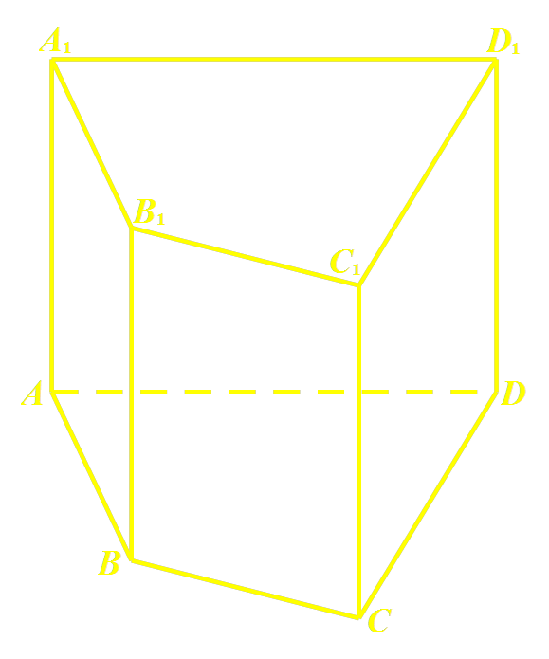
Cách vẽ hình lăng trụ đứng
Bước 1. Vẽ đáy dưới của hình lăng trụ đứng.
Bước 2. Vẽ các mặt bên bằng cách kẻ các đoạn thẳng song song với nhau và bằng nhau từ các đỉnh của đáy dưới.
Bước 3. Vẽ đáy trên.
Chú ý vẽ các đoạn không nhìn thấy bằng nét đứt.

Slide 20
Áp dụng. Thực hiện các yêu cầu sau:
a) Gấp hình khai triển sau để được một lăng trụ đứng:

Slide 21
Áp dụng. Thực hiện các yêu cầu sau:
b) Đặt tên lăng trụ đứng là MNP.QRS, điền vào các chỗ trống:
• Hai mặt đáy …… và …… là những tam giác bằng nhau và nằm trong hai mặt phẳng ……………
• Các mặt bên ………, ……… và ……… là những hình …………
• Các cạnh bên …, …, … song song với nhau và …………
• Độ dài cạnh bên MQ (hoặc NR hoặc PS) được gọi là …………

Slide 22
Áp dụng. Thực hiện các yêu cầu sau:
b) Đặt tên lăng trụ đứng là MNP.QRS, điền vào các chỗ trống:
• Hai mặt đáy MNP và …… là những tam giác bằng nhau và nằm trong hai mặt phẳng ……………
• Các mặt bên ………, ……… và ……… là những hình …………
• Các cạnh bên …, …, … song song với nhau và …………
• Độ dài cạnh bên MQ (hoặc NR hoặc PS) được gọi là …………

Slide 23
Áp dụng. Thực hiện các yêu cầu sau:
b) Đặt tên lăng trụ đứng là MNP.QRS, điền vào các chỗ trống:
• Hai mặt đáy MNP và QRS là những tam giác bằng nhau và nằm trong hai mặt phẳng ……………
• Các mặt bên ………, ……… và ……… là những hình …………
• Các cạnh bên …, …, … song song với nhau và …………
• Độ dài cạnh bên MQ (hoặc NR hoặc PS) được gọi là …………

Slide 24
Áp dụng. Thực hiện các yêu cầu sau:
b) Đặt tên lăng trụ đứng là MNP.QRS, điền vào các chỗ trống:
• Hai mặt đáy MNP và QRS là những tam giác bằng nhau và nằm trong hai mặt phẳng song song.
• Các mặt bên ………, ……… và ……… là những hình …………
• Các cạnh bên …, …, … song song với nhau và …………
• Độ dài cạnh bên MQ (hoặc NR hoặc PS) được gọi là …………

Slide 25
Áp dụng. Thực hiện các yêu cầu sau:
b) Đặt tên lăng trụ đứng là MNP.QRS, điền vào các chỗ trống:
• Hai mặt đáy MNP và QRS là những tam giác bằng nhau và nằm trong hai mặt phẳng song song.
• Các mặt bên MNRQ, ……… và ……… là những hình …………
• Các cạnh bên …, …, … song song với nhau và …………
• Độ dài cạnh bên MQ (hoặc NR hoặc PS) được gọi là …………

Slide 26
Áp dụng. Thực hiện các yêu cầu sau:
b) Đặt tên lăng trụ đứng là MNP.QRS, điền vào các chỗ trống:
• Hai mặt đáy MNP và QRS là những tam giác bằng nhau và nằm trong hai mặt phẳng song song.
• Các mặt bên MNRQ, NPSR và ……… là những hình …………
• Các cạnh bên …, …, … song song với nhau và …………
• Độ dài cạnh bên MQ (hoặc NR hoặc PS) được gọi là …………

Slide 27
Áp dụng. Thực hiện các yêu cầu sau:
b) Đặt tên lăng trụ đứng là MNP.QRS, điền vào các chỗ trống:
• Hai mặt đáy MNP và QRS là những tam giác bằng nhau và nằm trong hai mặt phẳng song song.
• Các mặt bên MNRQ, NPSR và MPSQ là những hình …………
• Các cạnh bên …, …, … song song với nhau và …………
• Độ dài cạnh bên MQ (hoặc NR hoặc PS) được gọi là …………

Slide 28
Áp dụng. Thực hiện các yêu cầu sau:
b) Đặt tên lăng trụ đứng là MNP.QRS, điền vào các chỗ trống:
• Hai mặt đáy MNP và QRS là những tam giác bằng nhau và nằm trong hai mặt phẳng song song.
• Các mặt bên MNRQ, NPSR và MPSQ là những hình chữ nhật.
• Các cạnh bên …, …, … song song với nhau và …………
• Độ dài cạnh bên MQ (hoặc NR hoặc PS) được gọi là …………

Slide 29
Áp dụng. Thực hiện các yêu cầu sau:
b) Đặt tên lăng trụ đứng là MNP.QRS, điền vào các chỗ trống:
• Hai mặt đáy MNP và QRS là những tam giác bằng nhau và nằm trong hai mặt phẳng song song.
• Các mặt bên MNRQ, NPSR và MPSQ là những hình chữ nhật.
• Các cạnh bên MQ, …, … song song với nhau và …………
• Độ dài cạnh bên MQ (hoặc NR hoặc PS) được gọi là …………

Slide 30
Áp dụng. Thực hiện các yêu cầu sau:
b) Đặt tên lăng trụ đứng là MNP.QRS, điền vào các chỗ trống:
• Hai mặt đáy MNP và QRS là những tam giác bằng nhau và nằm trong hai mặt phẳng song song.
• Các mặt bên MNRQ, NPSR và MPSQ là những hình chữ nhật.
• Các cạnh bên MQ, NR, … song song với nhau và …………
• Độ dài cạnh bên MQ (hoặc NR hoặc PS) được gọi là …………

Slide 31
Áp dụng. Thực hiện các yêu cầu sau:
b) Đặt tên lăng trụ đứng là MNP.QRS, điền vào các chỗ trống:
• Hai mặt đáy MNP và QRS là những tam giác bằng nhau và nằm trong hai mặt phẳng song song.
• Các mặt bên MNRQ, NPSR và MPSQ là những hình chữ nhật.
• Các cạnh bên MQ, NR, PS song song với nhau và …………
• Độ dài cạnh bên MQ (hoặc NR hoặc PS) được gọi là …………

Slide 32
Áp dụng. Thực hiện các yêu cầu sau:
b) Đặt tên lăng trụ đứng là MNP.QRS, điền vào các chỗ trống:
• Hai mặt đáy MNP và QRS là những tam giác bằng nhau và nằm trong hai mặt phẳng song song.
• Các mặt bên MNRQ, NPSR và MPSQ là những hình chữ nhật.
• Các cạnh bên MQ, NR, PS song song với nhau và bằng nhau.
• Độ dài cạnh bên MQ (hoặc NR hoặc PS) được gọi là …………

Slide 33
Áp dụng. Thực hiện các yêu cầu sau:
b) Đặt tên lăng trụ đứng là MNP.QRS, điền vào các chỗ trống:
• Hai mặt đáy MNP và QRS là những tam giác bằng nhau và nằm trong hai mặt phẳng song song.
• Các mặt bên MNRQ, NPSR và MPSQ là những hình chữ nhật.
• Các cạnh bên MQ, NR, PS song song với nhau và bằng nhau.
• Độ dài cạnh bên MQ (hoặc NR hoặc PS) được gọi là chiều cao.
Chiều cao

Slide 34
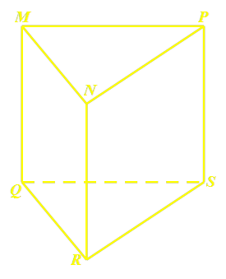
Áp dụng. Thực hiện các yêu cầu sau:
b) Đặt tên lăng trụ đứng là MNP.QRS, điền vào các chỗ trống:
• Hai mặt đáy MNP và QRS là những tam giác bằng nhau và nằm trong hai mặt phẳng song song.
• Các mặt bên MNRQ, NPSR và MPSQ là những hình chữ nhật.
• Các cạnh bên MQ, NR, PS song song với nhau và bằng nhau.
• Độ dài cạnh bên MQ (hoặc NR hoặc PS) được gọi là chiều cao.
MNP.QRS được gọi là ………………………...

Slide 35
Áp dụng. Thực hiện các yêu cầu sau:
b) Đặt tên lăng trụ đứng là MNP.QRS, điền vào các chỗ trống:
• Hai mặt đáy MNP và QRS là những tam giác bằng nhau và nằm trong hai mặt phẳng song song.
• Các mặt bên MNRQ, NPSR và MPSQ là những hình chữ nhật.
• Các cạnh bên MQ, NR, PS song song với nhau và bằng nhau.
• Độ dài cạnh bên MQ (hoặc NR hoặc PS) được gọi là chiều cao.
MNP.QRS được gọi là lăng trụ đứng tam giác.

Slide 36
Áp dụng. Thực hiện các yêu cầu sau:
c) Cho các số đo của hình khai triển như bên dưới. Hãy tính:
• Độ dài các cạnh của hai đáy:
• Chiều cao của lăng trụ đứng:
• Diện tích của mỗi hình chữ nhật:
• Tổng diện tích của cả ba hình chữ nhật:

Slide 37
Áp dụng. Thực hiện các yêu cầu sau:
c) Cho các số đo của hình khai triển như bên dưới. Hãy tính:
• Độ dài các cạnh của hai đáy: 4cm, 3cm, 2cm
• Chiều cao của lăng trụ đứng:
• Diện tích của mỗi hình chữ nhật:
• Tổng diện tích của cả ba hình chữ nhật:

Slide 38
Áp dụng. Thực hiện các yêu cầu sau:
c) Cho các số đo của hình khai triển như bên dưới. Hãy tính:
• Độ dài các cạnh của hai đáy: 4cm, 3cm, 2cm
• Chiều cao của lăng trụ đứng: 4cm
• Diện tích của mỗi hình chữ nhật:
• Tổng diện tích của cả ba hình chữ nhật:

Slide 39
Áp dụng. Thực hiện các yêu cầu sau:
c) Cho các số đo của hình khai triển như bên dưới. Hãy tính:
• Độ dài các cạnh của hai đáy: 4cm, 3cm, 2cm
• Chiều cao của lăng trụ đứng: 4cm
• Diện tích của mỗi hình chữ nhật:
(I): 16cm², (II): 12cm², (III): 8cm²
• Tổng diện tích của cả ba hình chữ nhật:

Slide 40
Áp dụng. Thực hiện các yêu cầu sau:
c) Cho các số đo của hình khai triển như bên dưới. Hãy tính:
• Độ dài các cạnh của hai đáy: 4cm, 3cm, 2cm
• Chiều cao của lăng trụ đứng: 4cm
• Diện tích của mỗi hình chữ nhật:
(I): 16cm², (II): 12cm², (III): 8cm²
• Tổng diện tích của cả ba hình chữ nhật:
S = 36cm²
(cm²)
(cm²)

Slide 41
Áp dụng. Thực hiện các yêu cầu sau:
c) Cho các số đo của hình khai triển như bên dưới. Hãy tính:
• Độ dài các cạnh của hai đáy: 4cm, 3cm, 2cm
• Chiều cao của lăng trụ đứng: 4cm
• Diện tích của mỗi hình chữ nhật:
(I): 16cm², (II): 12cm², (III): 8cm²
• Tổng diện tích của cả ba hình chữ nhật:
S = 36cm²
(cm²)
(cm²)
Diện tích xung quanh

Slide 42
Áp dụng. Thực hiện các yêu cầu sau:
c) Cho các số đo của hình khai triển như bên dưới. Hãy tính:
• Độ dài các cạnh của hai đáy: 4cm, 3cm, 2cm
• Chiều cao của lăng trụ đứng: 4cm
• Diện tích của mỗi hình chữ nhật:
(I): 16cm², (II): 12cm², (III): 8cm²
• Tổng diện tích của cả ba hình chữ nhật:
S = 36cm²
(cm²)
(cm²)
Diện tích xung quanh
Nửa chu vi đáy

Slide 43
Áp dụng. Thực hiện các yêu cầu sau:
c) Cho các số đo của hình khai triển như bên dưới. Hãy tính:
• Độ dài các cạnh của hai đáy: 4cm, 3cm, 2cm
• Chiều cao của lăng trụ đứng: 4cm
• Diện tích của mỗi hình chữ nhật:
(I): 16cm², (II): 12cm², (III): 8cm²
• Tổng diện tích của cả ba hình chữ nhật:
S = 36cm²
(cm²)
(cm²)
Diện tích xung quanh
Nửa chu vi đáy
Chiều cao

Slide 44
2. Diện tích xung quanh của hình lăng trụ đứng
• Diện tích xung quanh của hình lăng trụ đứng bằng tổng diện tích của các mặt bên. Ta có công thức:
(p là nửa chu vi đáy, h là chiều cao)
Diện tích xung quanh của hình lăng trụ đứng bằng chu vi đáy nhân với chiều cao.
• Diện tích toàn phần của lăng trụ đứng bằng tổng của diện tích xung quanh và diện tích hai đáy.
Notes:
DTTP: Tương tự HHCN, DTTP=DTXQ+2DTĐ

Slide 45
Ví dụ 1. Tính diện tích toàn phần của lăng trụ đứng với đáy là tam giác vuông theo các kích thước như hình vẽ.
Lời giải
Sơ đồ phân tích
Vì ΔABC = ΔA’B’C’ nên AC = A’C’ = 5cm (Cặp c.t.ư).
S_{tp}
• Xét ΔABC vuông tại B, áp dụng định lí Py-ta-go:
S_{xq}
S_{đáy}
(cm).
• Diện tích xung quanh:
S_{xq} = (3 + 4 + 5) . 6 = 72 (cm²).
Chu vi đáy
• Diện tích hai đáy:
(cm²).
AC, BC
• Diện tích toàn phần: S_{tp} = 72 + 12 = 84 (cm²).

Slide 46
3. Thể tích của hình lăng trụ đứng
Xét một hình hộp chữ nhật với các kích thước a, b, c được chia thành hai lăng trụ đứng tam giác như hình vẽ dưới đây:
Nhận xét:

Slide 47
3. Thể tích của hình lăng trụ đứng
Xét một hình hộp chữ nhật với các kích thước a, b, c được chia thành hai lăng trụ đứng tam giác như hình vẽ dưới đây:
Nhận xét:
Diện tích đáy

Slide 48
3. Thể tích của hình lăng trụ đứng
Xét một hình hộp chữ nhật với các kích thước a, b, c được chia thành hai lăng trụ đứng tam giác như hình vẽ dưới đây:
Nhận xét:
Diện tích đáy
Chiều cao
Ta tổng quát công thức tính thể tích hình lăng trụ đứng:
(S là diện tích đáy, h là chiều cao)

Slide 49
Ví dụ 2. Tính thể tích của lăng trụ đứng ngũ giác với các kích thước (đơn vị: cm) như hình vẽ.
Lời giải Nhận xét: Lăng trụ gồm một hình hộp chữ nhật và một lăng trụ đứng tam giác có cùng chiều cao.
Cách 1.
Cách 2.
Thể tích hình hộp chữ nhật:
V₁ = 3 . 6 . 7 = 126 (cm³).
Diện tích đáy:
(cm²).
Thể tích lăng trụ đứng tam giác:
Thể tích lăng trụ đứng ngũ giác:
V = S . h = 168 (cm³).
(cm³).
Thể tích lăng trụ đứng ngũ giác:
V = V₁ + V₂ = 168 (cm³).

Slide 50
4. Luyện tập
Bài 1. Cho lăng trụ đứng có đáy là hình thang vuông như hình vẽ.
a) Hãy kể tên các cạnh:
• Song song với MN:
• Song song với MQ:
• Song song với (MNPQ):
• Song song với (PQQ’P’):
• Vuông góc với (M’N’P’Q’):
• Vuông góc với (NPP’N’):
Notes:
M’N’ và MN cùng nằm trong mặt bên và không có điểm chung

Slide 51
4. Luyện tập
Bài 1. Cho lăng trụ đứng có đáy là hình thang vuông như hình vẽ.
a) Hãy kể tên các cạnh:
• Song song với MN: M’N’
• Song song với MQ:
• Song song với (MNPQ):
• Song song với (PQQ’P’):
• Vuông góc với (M’N’P’Q’):
• Vuông góc với (NPP’N’):

Slide 52
4. Luyện tập
Bài 1. Cho lăng trụ đứng có đáy là hình thang vuông như hình vẽ.
a) Hãy kể tên các cạnh:
• Song song với MN: M’N’
• Song song với MQ: M’Q’
• Song song với (MNPQ):
• Song song với (PQQ’P’):
• Vuông góc với (M’N’P’Q’):
• Vuông góc với (NPP’N’):

Slide 53
4. Luyện tập
Bài 1. Cho lăng trụ đứng có đáy là hình thang vuông như hình vẽ.
a) Hãy kể tên các cạnh:
• Song song với MN: M’N’
• Song song với MQ: M’Q’, NP, N’P’
• Song song với (MNPQ):
• Song song với (PQQ’P’):
• Vuông góc với (M’N’P’Q’):
• Vuông góc với (NPP’N’):

Slide 54
4. Luyện tập
Bài 1. Cho lăng trụ đứng có đáy là hình thang vuông như hình vẽ.
a) Hãy kể tên các cạnh:
• Song song với MN: M’N’
• Song song với MQ: M’Q’, NP, N’P’
• Song song với (MNPQ): M’N’, N’P’, P’Q’, Q’M’
• Song song với (PQQ’P’):
• Vuông góc với (M’N’P’Q’):
• Vuông góc với (NPP’N’):

Slide 55
4. Luyện tập
Bài 1. Cho lăng trụ đứng có đáy là hình thang vuông như hình vẽ.
a) Hãy kể tên các cạnh:
• Song song với MN: M’N’
• Song song với MQ: M’Q’, NP, N’P’
• Song song với (MNPQ): M’N’, N’P’, P’Q’, Q’M’
• Song song với (PQQ’P’): MM’, NN’
• Vuông góc với (M’N’P’Q’):
• Vuông góc với (NPP’N’):

Slide 56
4. Luyện tập
Bài 1. Cho lăng trụ đứng có đáy là hình thang vuông như hình vẽ.
a) Hãy kể tên các cạnh:
• Song song với MN: M’N’
• Song song với MQ: M’Q’, NP, N’P’
• Song song với (MNPQ): M’N’, N’P’, P’Q’, Q’M’
• Song song với (PQQ’P’): MM’, NN’
• Vuông góc với (M’N’P’Q’): MM’, NN’, PP’, QQ’
• Vuông góc với (NPP’N’):
Notes:
Vuông 2 đường cắt nhau

Slide 57
4. Luyện tập
Bài 1. Cho lăng trụ đứng có đáy là hình thang vuông như hình vẽ.
a) Hãy kể tên các cạnh:
• Song song với MN: M’N’
• Song song với MQ: M’Q’, NP, N’P’
• Song song với (MNPQ): M’N’, N’P’, P’Q’, Q’M’
• Song song với (PQQ’P’): MM’, NN’
• Vuông góc với (M’N’P’Q’): MM’, NN’, PP’, QQ’
• Vuông góc với (NPP’N’): MN, M’N’

Slide 58
4. Luyện tập
Bài 1. Cho lăng trụ đứng có đáy là hình thang vuông như hình vẽ.
b) Biết MQ = 5cm, MN = 3cm, NP = 9cm, NN’ = 4cm, hãy tính:
i) Độ dài cạnh còn lại của đáy MNPQ.
i) Xét tam giác QHP vuông tại H, áp dụng định lí Py-ta-go:
ii) Diện tích xung quanh của lăng trụ đứng.
(cm).
iii) Diện tích toàn phần của lăng trụ đứng.
ii) Diện tích xung quanh:
S_{xq} = (3 + 9 + 5 + 5) . 4 = 88 (cm²).
iv) Thể tích của lăng trụ đứng.
Lời giải Kẻ đường cao QH của đáy MNPQ.
iii) Diện tích toàn phần:
S_{tp} (cm²).
iv) Thể tích: (cm³).
Notes:
Việc đưa mặt cắt sẽ dễ làm hơn

Slide 59
4. Luyện tập
Bài 2. Một bể bơi ngoài trời đang trong quá trình hoàn thiện có các kích thước như hình vẽ. Cần bao nhiêu mét khối nước để đổ đầy ắp bể?

Slide 60
4. Luyện tập
Bài 2. Một bể bơi ngoài trời đang trong quá trình hoàn thiện có các kích thước như hình vẽ. Cần bao nhiêu mét khối nước để đổ đầy ắp bể?
Lời giải Ta có minh họa của bể bơi như hình vẽ.

Slide 61
4. Luyện tập
Bài 2. Một bể bơi ngoài trời đang trong quá trình hoàn thiện có các kích thước như hình vẽ. Cần bao nhiêu mét khối nước để đổ đầy ắp bể?
Lời giải Ta có minh họa của bể bơi như hình vẽ.
Bể bơi có thể được chia thành hai phần:
+
Ta tính được thể tích bể bơi: V = 50.2.20 + = 2200 (m³). Vậy cần tất cả 2200 mét khối nước.

Slide 62
TỔNG KẾT
Cho hình lăng trụ đứng có chiều cao h, mặt đáy có nửa chu vi p và diện tích S. Khi đó ta có:
• Diện tích xung quanh: S_{xq} = 2p . h
Diện tích xung quanh của hình lăng trụ đứng bằng chu vi đáy nhân với chiều cao
• Diện tích toàn phần: S_{tp} = S_{xq} + 2.S
Diện tích toàn phần của hình lăng trụ đứng bằng tổng của diện tích xung quanh và diện tích hai đáy
• Thể tích: V = S . h
Thể tích hình lăng trụ đứng bằng diện tích đáy nhân với chiều cao

Slide 63
HƯỚNG DẪN VỀ NHÀ
Làm các bài tập 29, 30 (trang 139); 36, 37 (trang 142); 51, 54 (trang 147) - SBT

Slide 64
TRÂN TRỌNG CẢM ƠN
VÀ HẸN GẶP LẠI

